Slide 1
Suwonstation_DB
차후에는 모델링해서 자동 맵정보 받아오는 것이 최종 목표 맵 정보 수정이 많지 않고, 앱 시작시 한번만 호출되고 모든 데이터가 사용되기 때문에 테이블 분리 및 분리 관리가 불필요하다고 판단 또 현재의 계층구조를 관계형 디비로 표현이 복잡해짐 (현재는 테이블 아래 테이블이 들어가는 트리구조) -> json수정이 어려운 것도 아니고 수정이 많지 않아 불필요한 작업이라고 생각됨

Slide 2
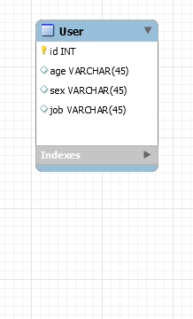
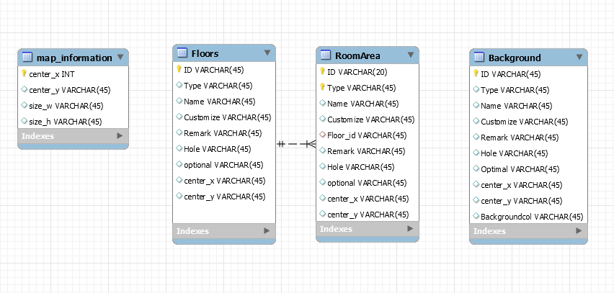
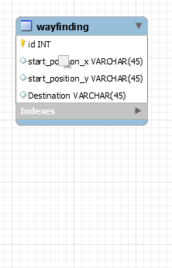
최종 완성 DB(구상)
현재 구축된 DB(ERD)

Slide 3
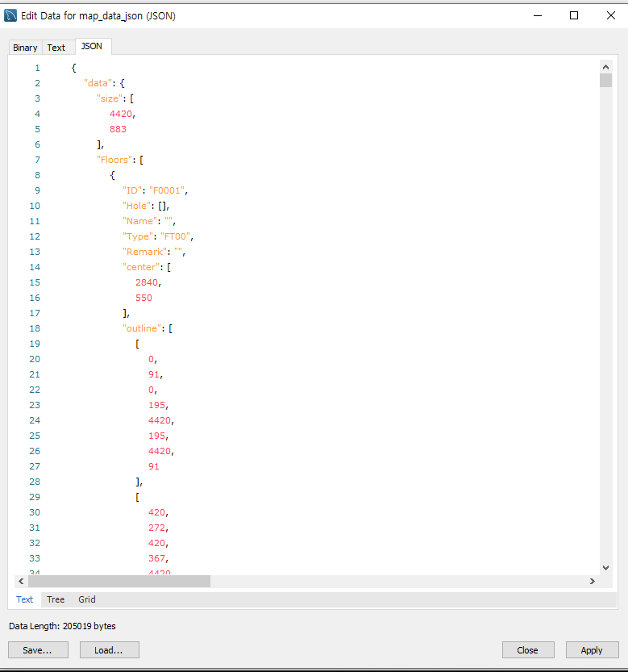
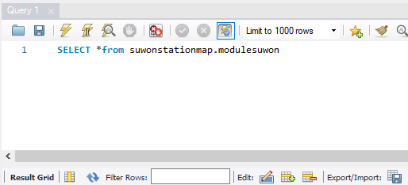
실제 DB의 맵 정보로 전달하는

Slide 4
지하철_Navigation

Slide 5
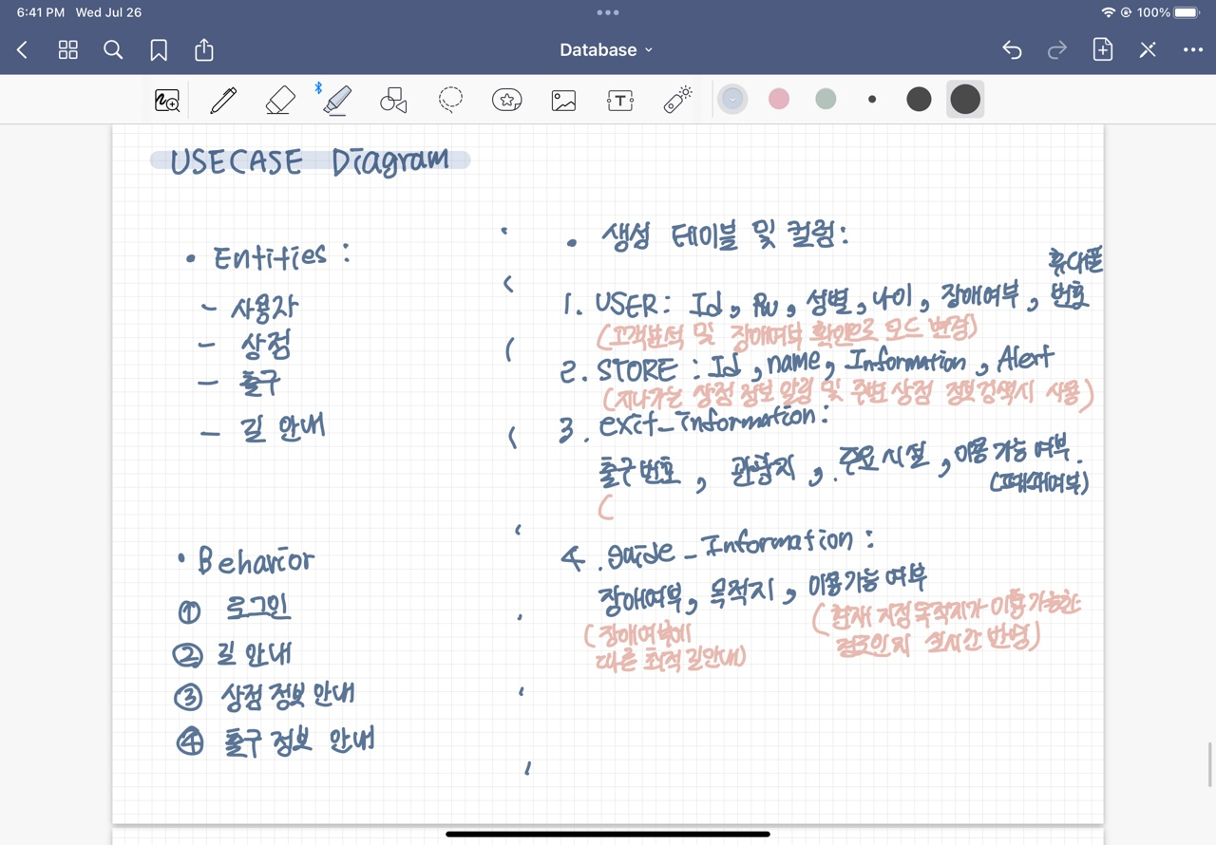
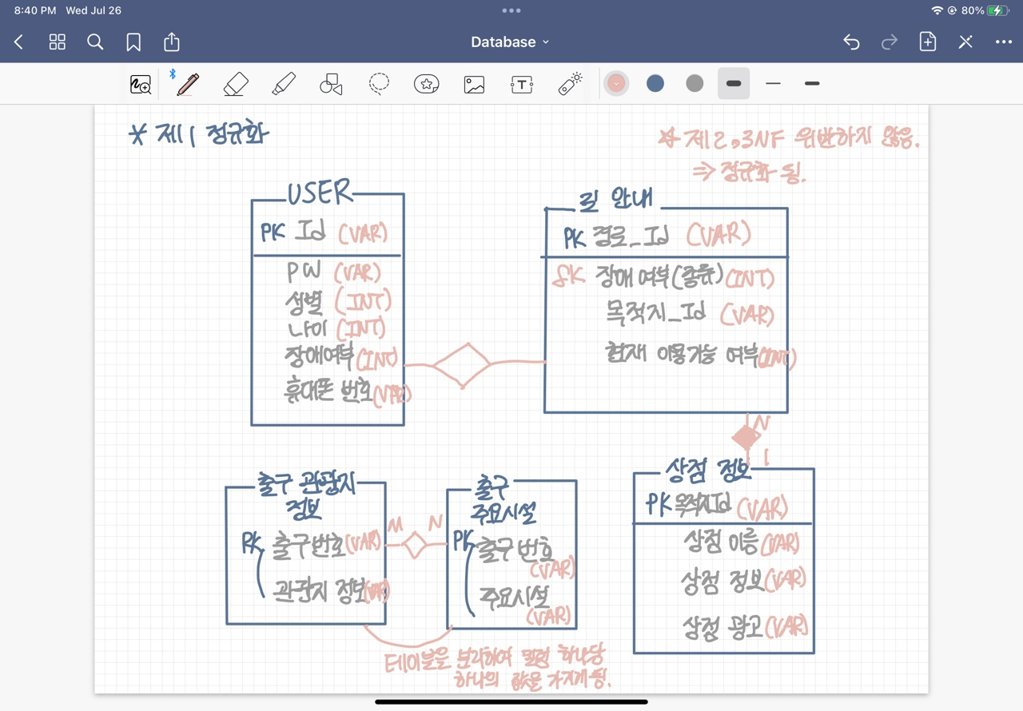
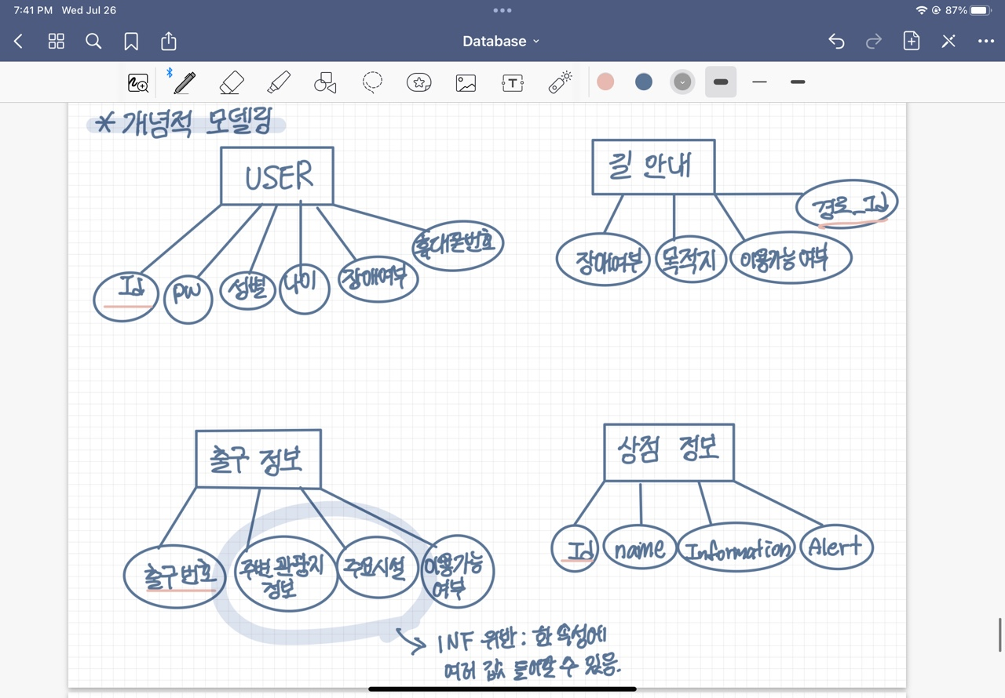
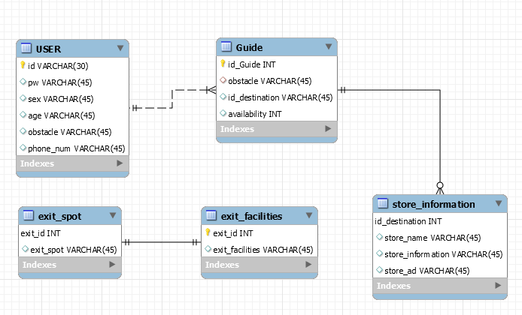

Slide 6
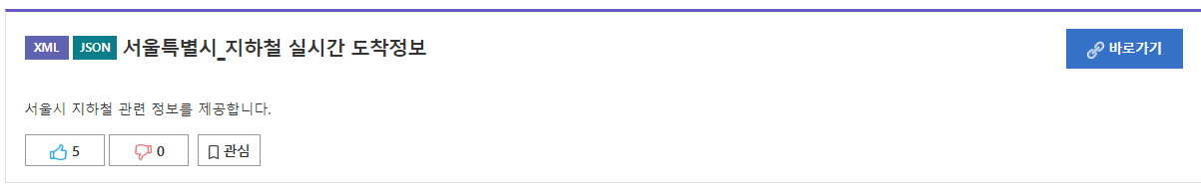
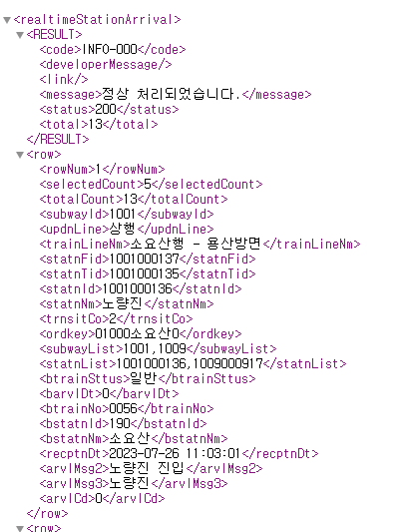
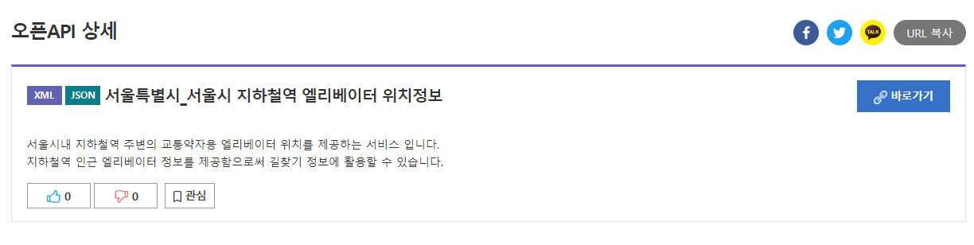
Open API를 활용하여 추가되면 좋을 기능
http://data.seoul.go.kr/dataList/OA-12764/A/1/datasetView.do;jsessionid=1C77376C68E96D0DC00BE634FB57DCC2.new_portal-svr-11#
https://www.data.go.kr/data/15098158/openapi.do?recommendDataYn=Y

Slide 7

http://data.seoul.go.kr/dataList/OA-15993/S/1/datasetView.do http://data.seoul.go.kr/dataList/OA-2206/S/1/datasetView.do
1. Text to Speech API를 이용하여 알림 및 위치 정보를 읽어주는 기능 추가 IBM Text to Speech 2. 지하철 실시간 도착 정보, 주요 시설 정보 API를 이용하여 플랫폼, 지하철 출구에 위치했을 때 추가 편의 정보를 제공. 지하철 실시간 도착 정보 출구 별 주변 주요 시설 정보

Slide 8
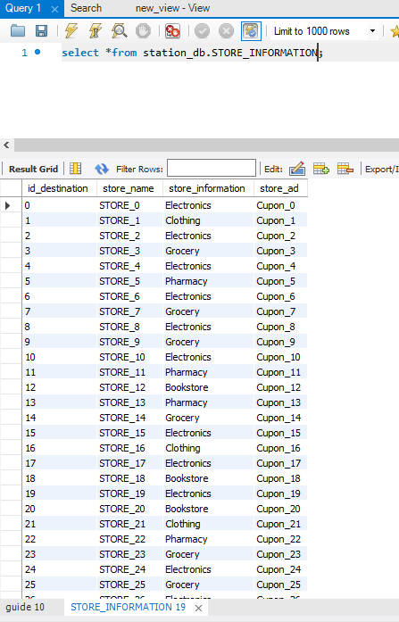
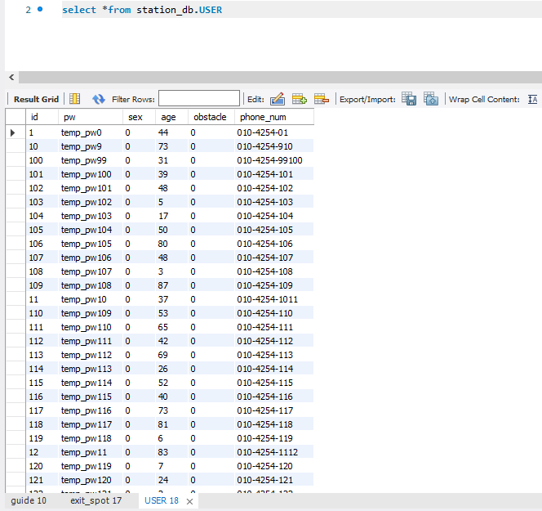
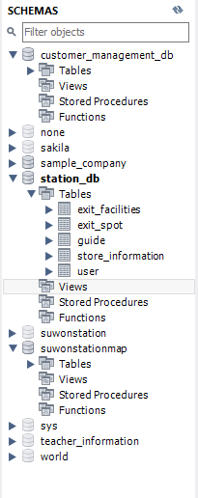
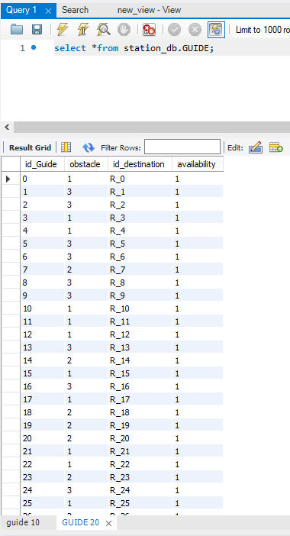
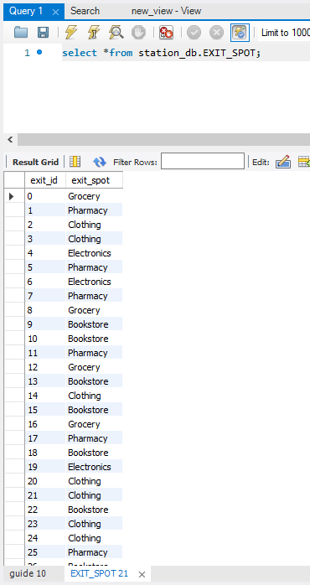
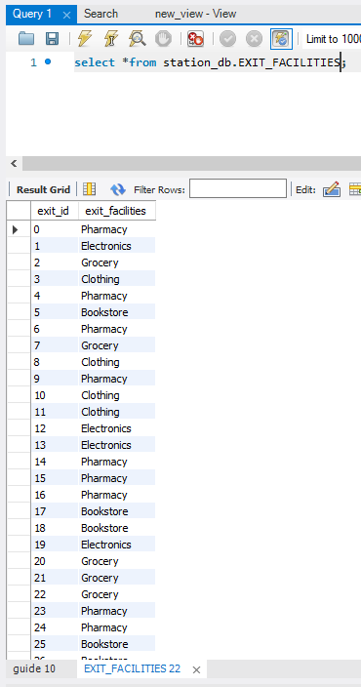

Slide 9
공항_Navigation

Slide 10
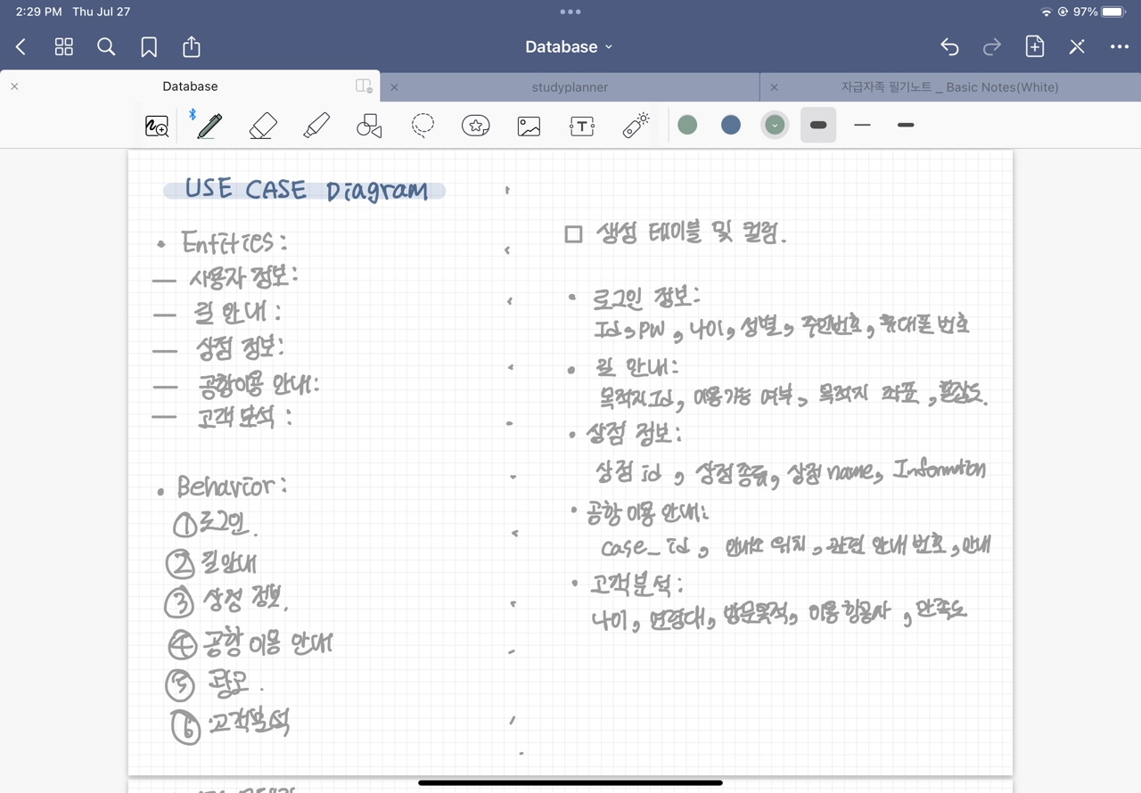
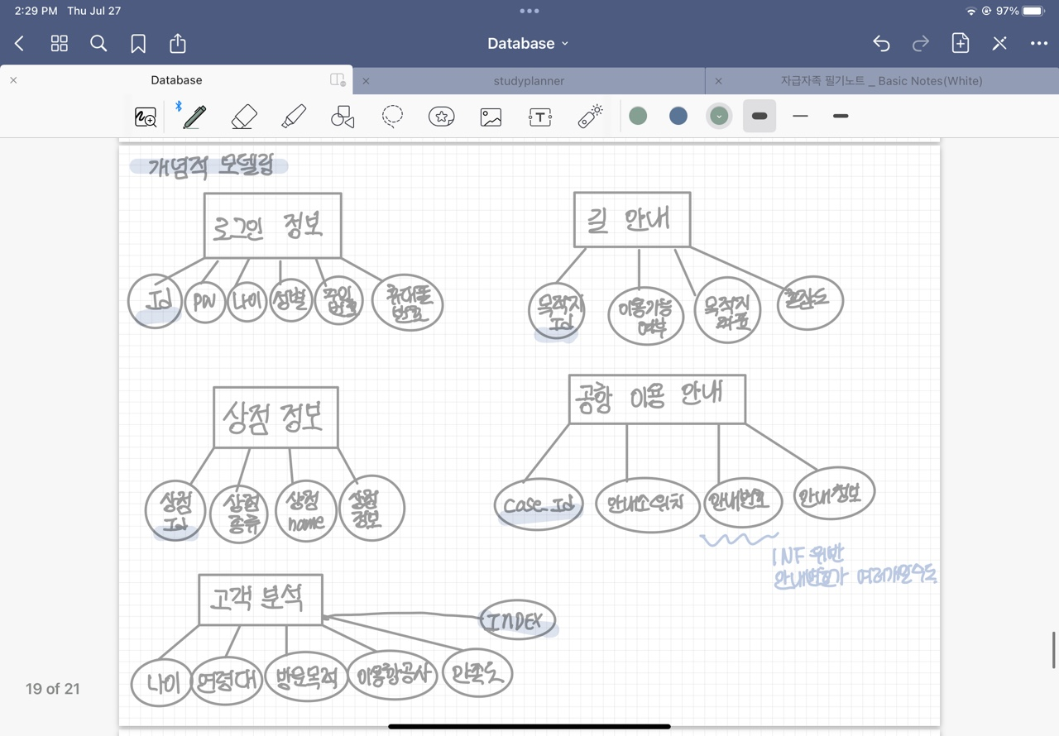
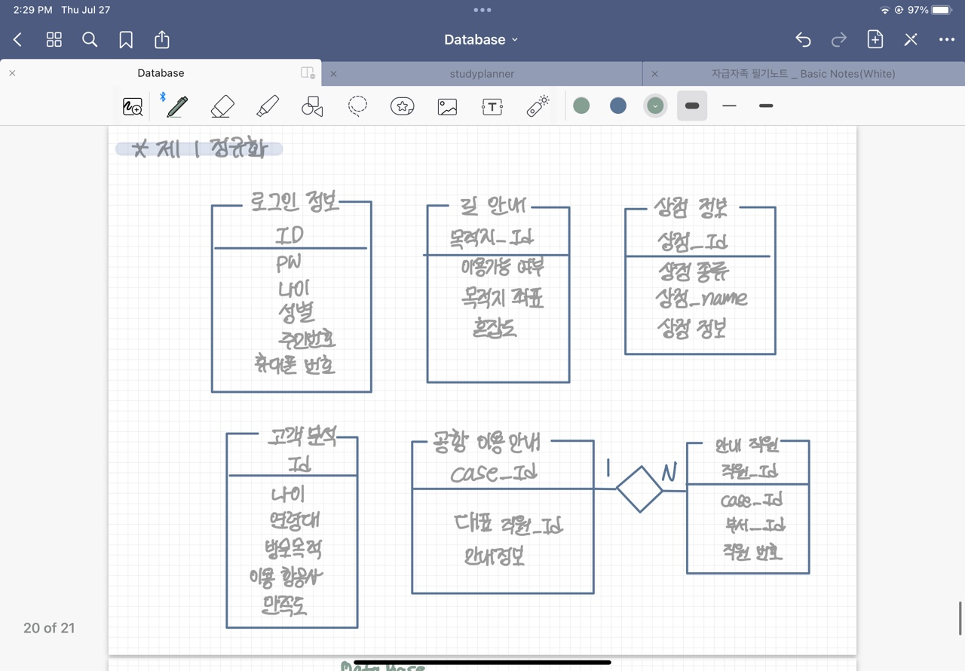
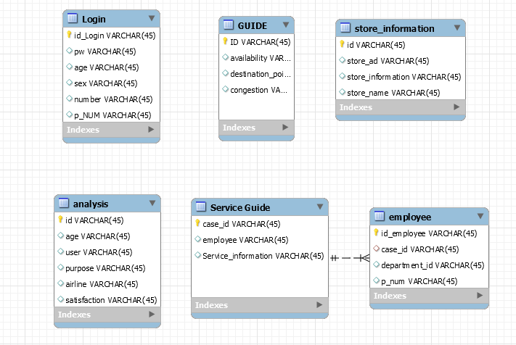

Slide 11
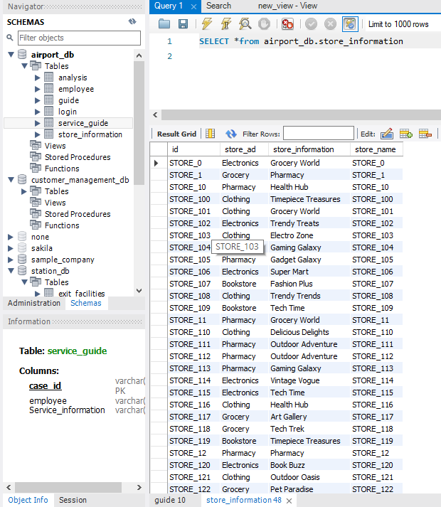
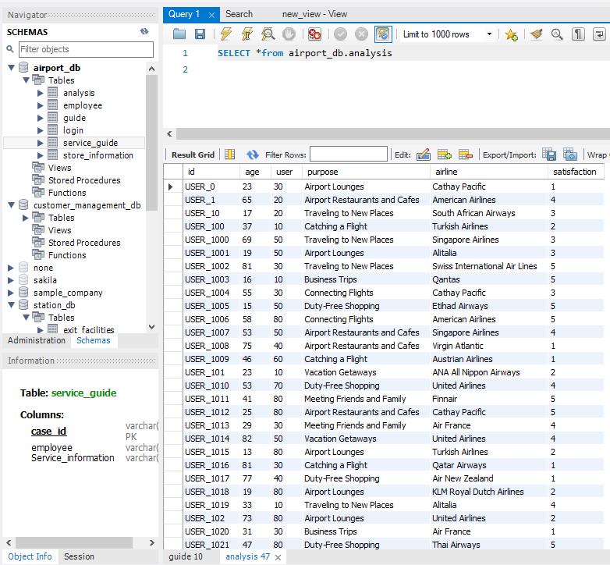
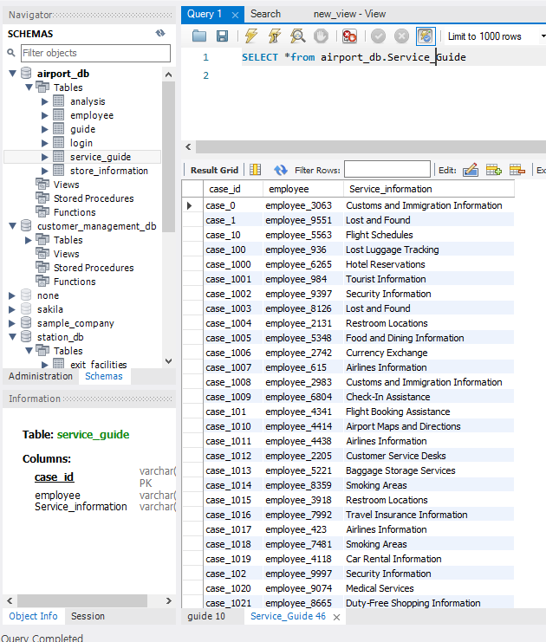

Slide 12
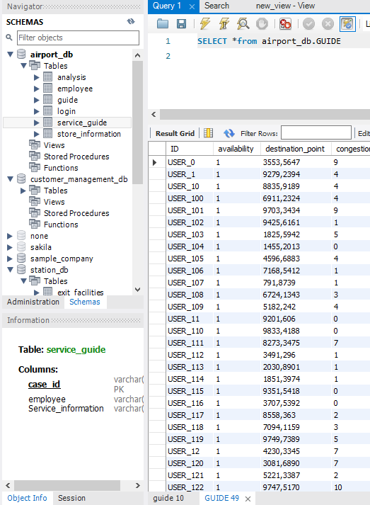
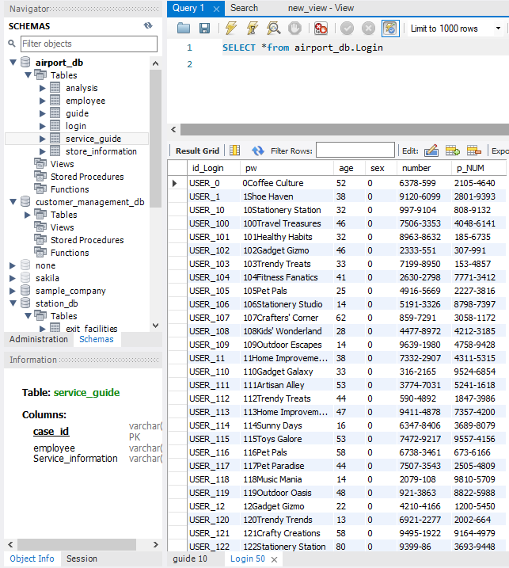
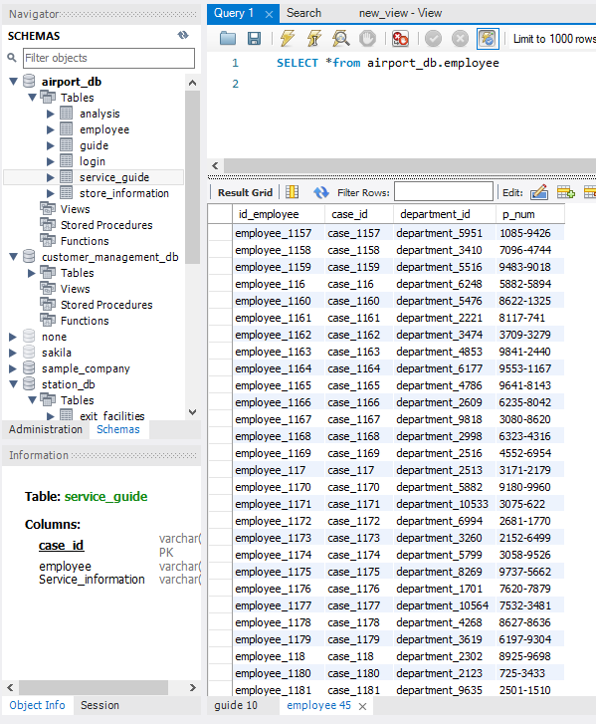

Slide 13
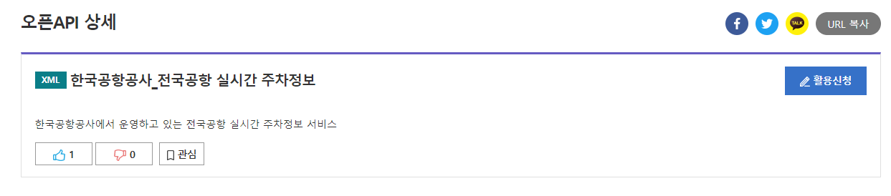
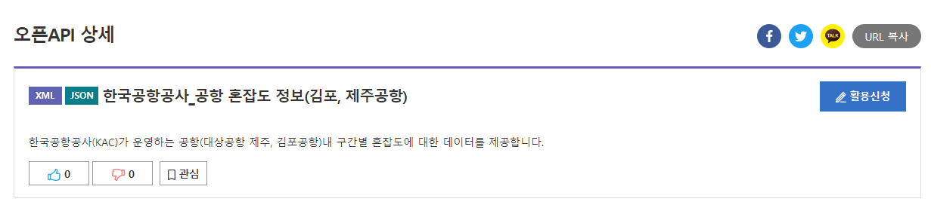
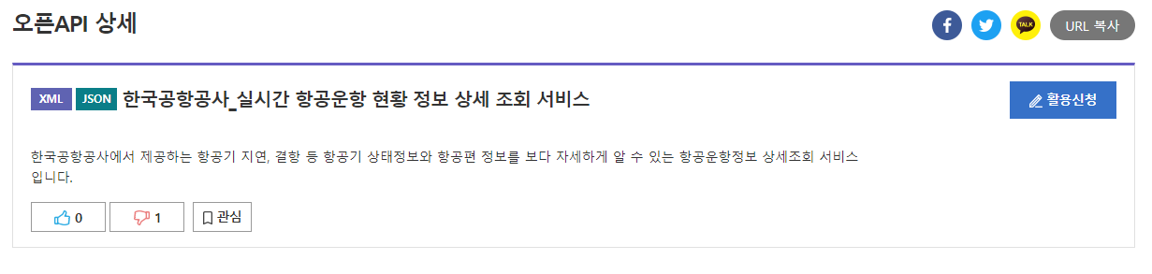
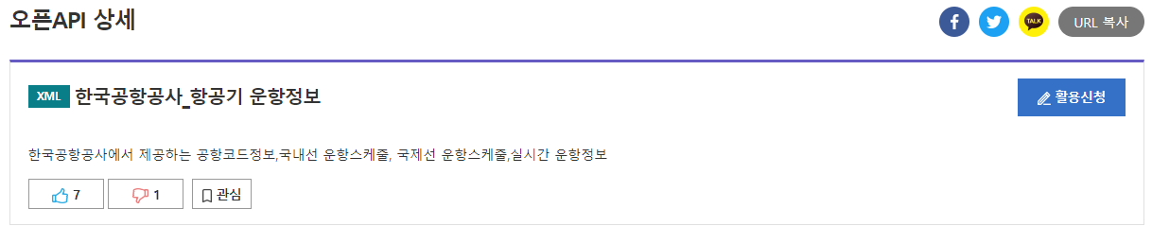
https://www.data.go.kr/data/15056803/openapi.do#tab_layer_detail_function
https://www.data.go.kr/data/15095480/openapi.do
https://www.data.go.kr/data/15113771/openapi.do
https://www.data.go.kr/data/15000126/openapi.do

Slide 14
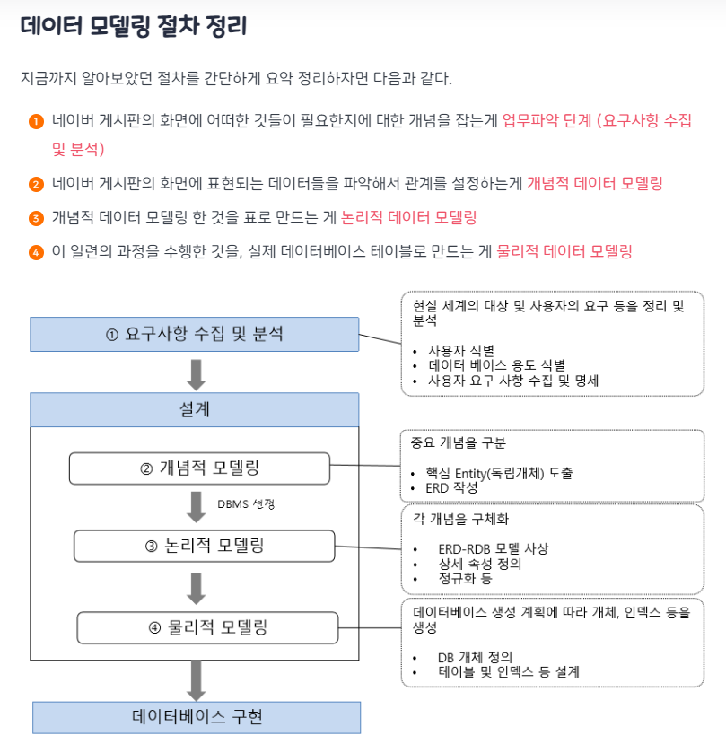
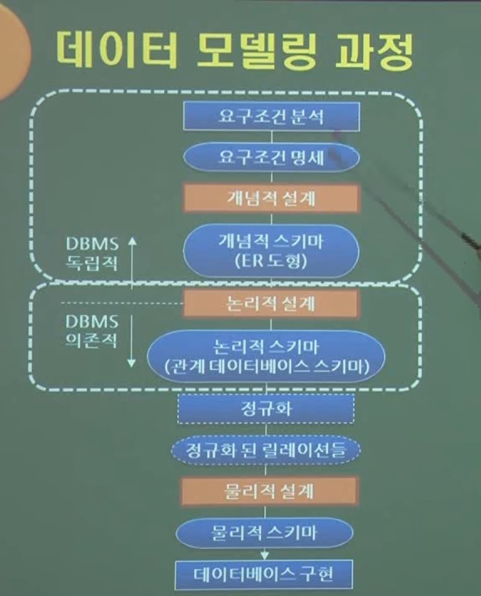

Slide 15
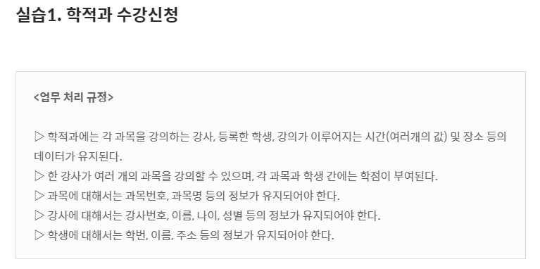
예제 1 _ 요구사항 및 데이터 분석

Slide 16
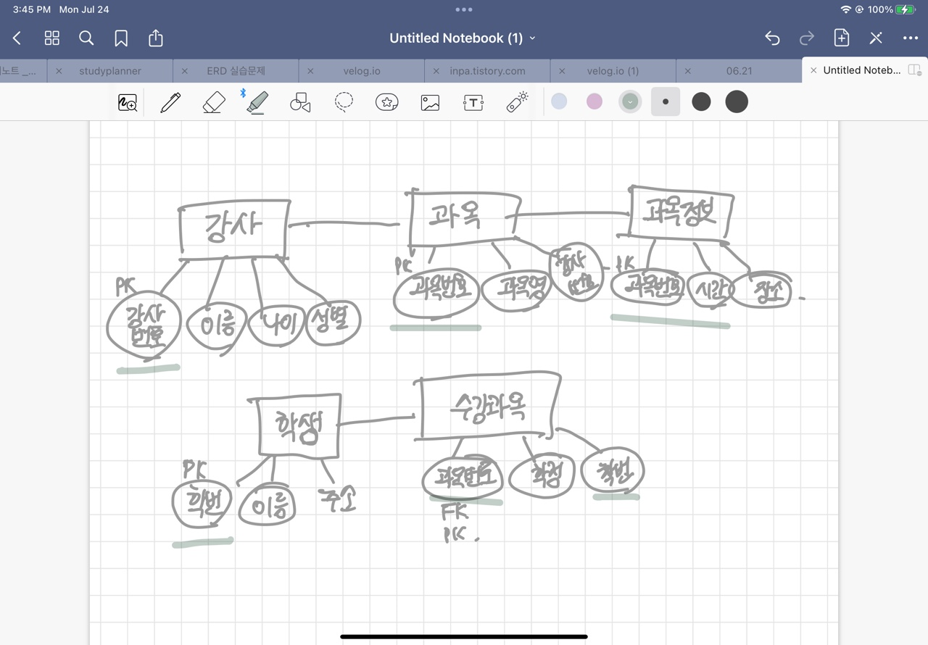
예제 1 _ 개념적 모델링

Slide 17
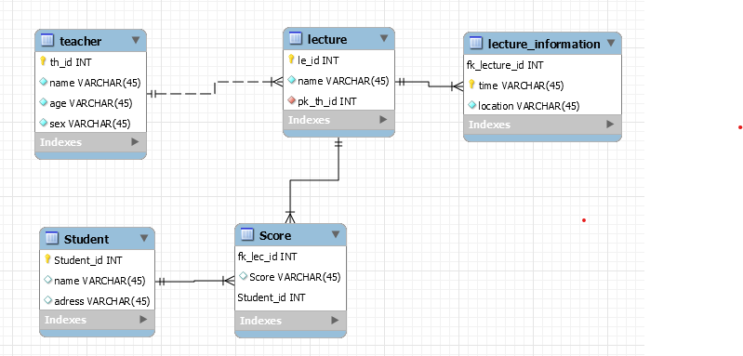
예제 1 _ 논리적 모델링

Slide 18
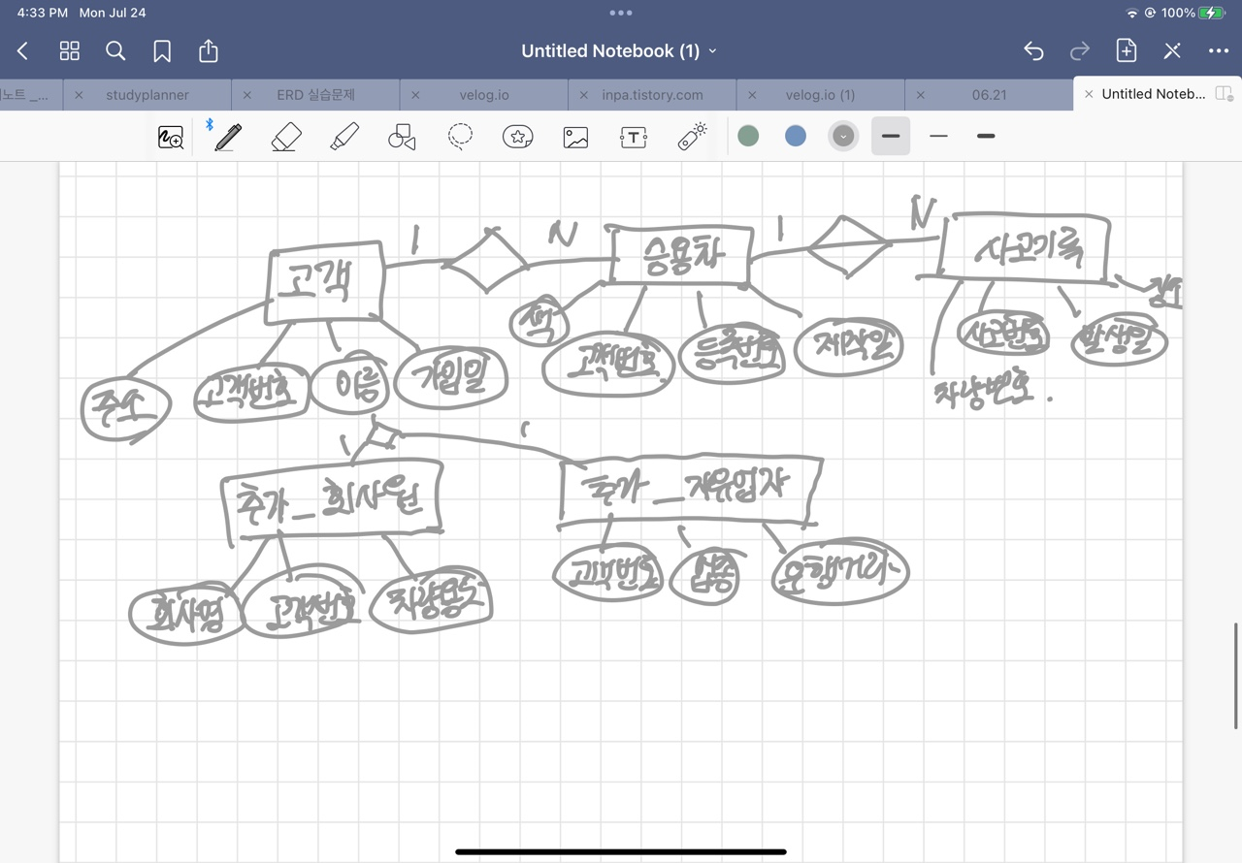
예제 2 _ 요구사항 및 데이터 분석

Slide 19
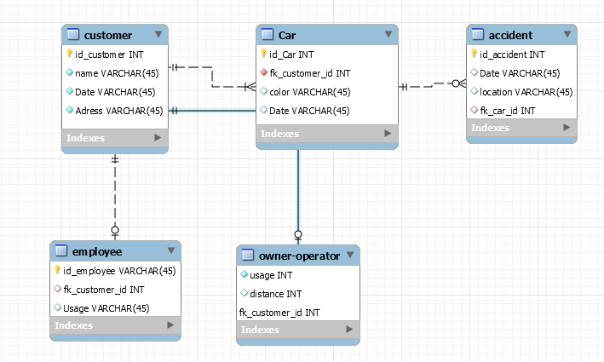
예제 2 _ 개념적 모델링
직종에 따라 추가로 받아야하는 정보는 super - sub 관계로 정리할 수 있고,
직종으로 분류되는 회사원과 자유업자는 배타적인 관계이므로 Exclusive 카데고리다. Mysql ERD에서는 Super-sub 관계를 어떻게 표현하는가?

Slide 20
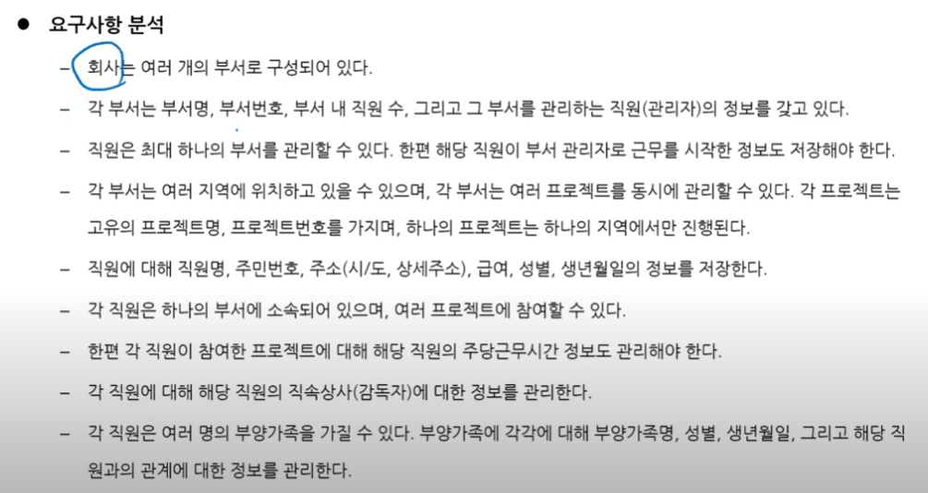
예제 3 _ 개념적 모델링

Slide 21
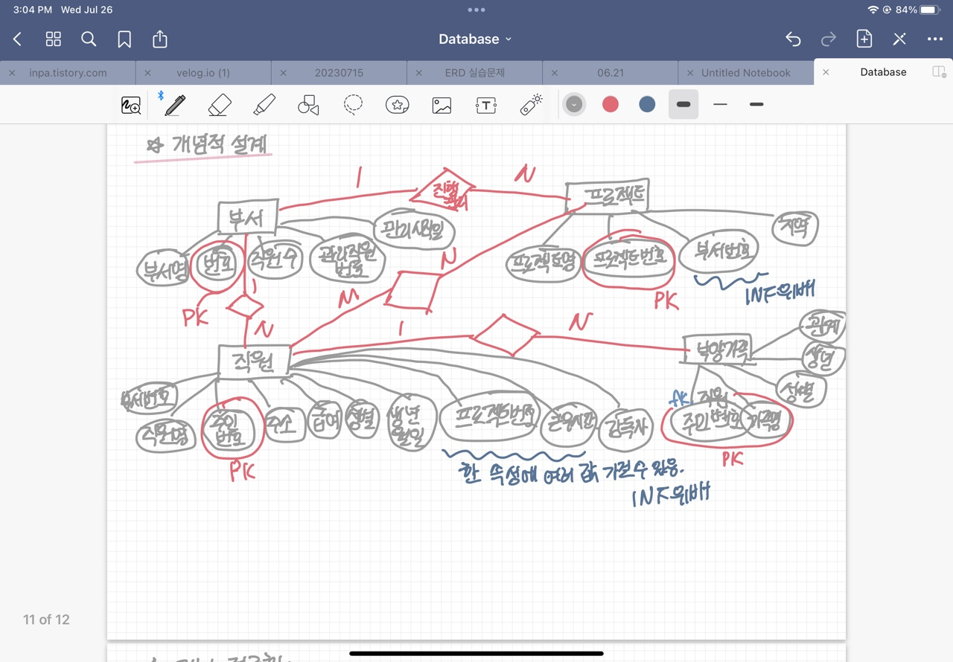
예제 3 _ 개념적 모델링

Slide 22
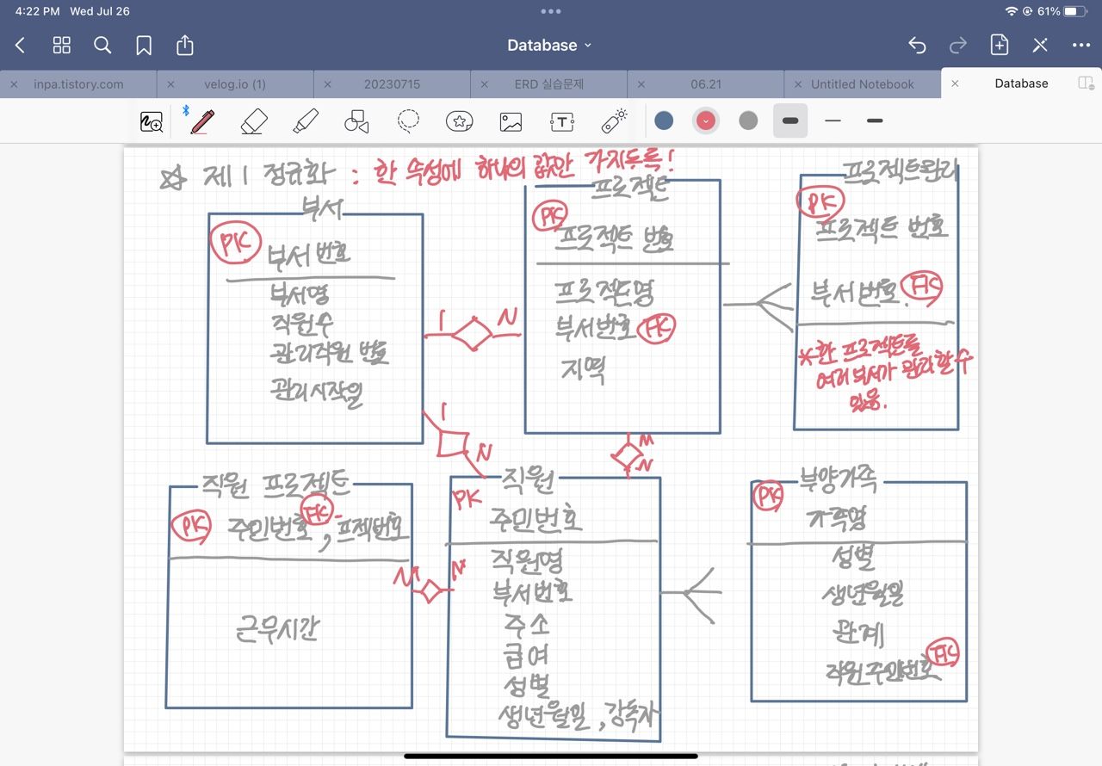
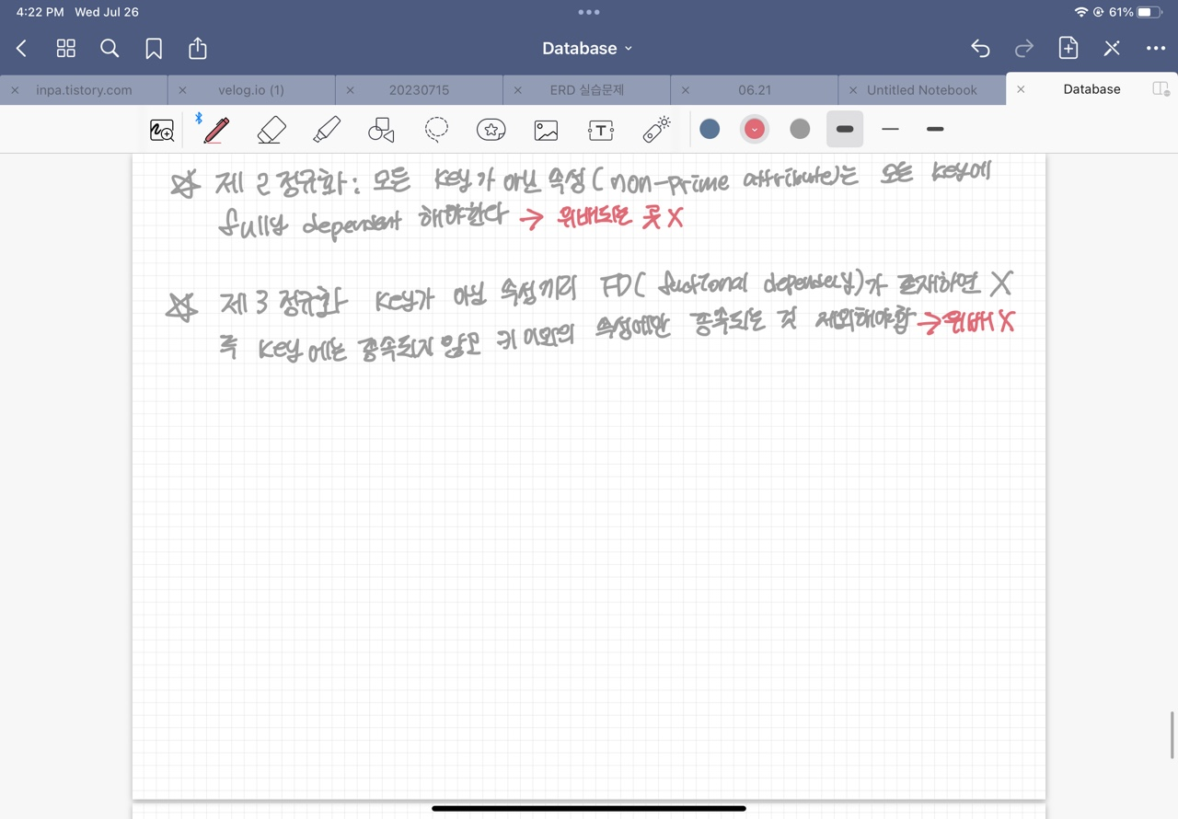
예제 3 _ 논리적 모델링

Slide 23
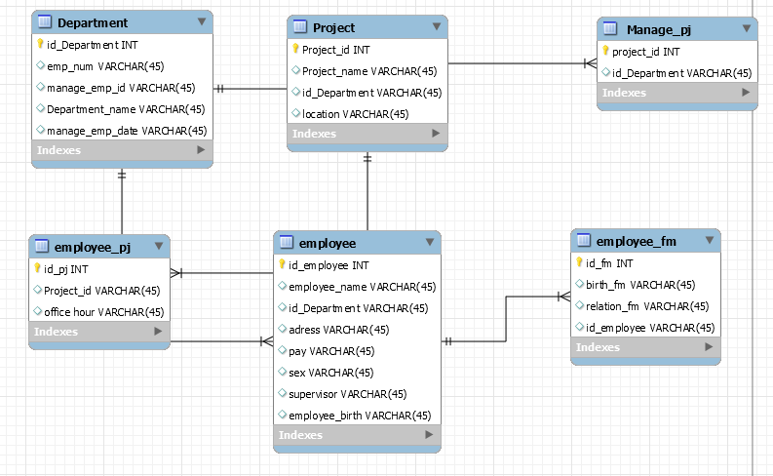
예제 3 _ 물리적 모델링

